Slide 1
গ
স্বা
ত
ম
মোঃ রফিকুল ইসলাম, শিক্ষক জনার কেঁওচিয়া আদর্শ উচ্চ বিদ্যালয়। সাতকানিয়া,চট্টগ্রাম ।

Slide 2
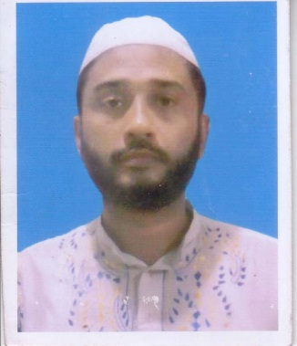
পরিচিতি
মোঃ রফিকুল ইসলাম
সিনিয়র শিক্ষক
জনার কেঁওচিয়া আদর্শ উচ্চ বিদ্যালয়
সাতকানিয়া,চট্রগ্রাম ।
মোবাইল-০১৮১৭৭১৫৬৭৭
Email-rafiquljkahs@gmail.com
সময়ঃ- ৫০ মিঃ

Slide 3
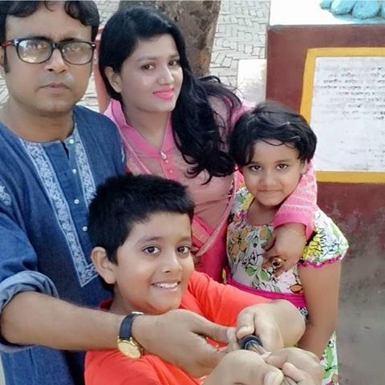
নিচের ছবি দু’টি দেখ এবং চিন্তাকরে বল ।
পরিবারে সন্তানের সাথে অপর দু’জন কারা ?
তাদেরপ্রতি সন্তানের কোন কর্তব্য আছে কী ?
দুটি পরিবারের ছবি
তাদের মাতা ও পিতা
হ্যাঁ নিশ্চয় আছে ।
Notes:
শিক্ষক স্লাইডে প্রদর্শিত ছবিগুলি দ্বারা শিক্ষার্থীদের মুখ থেকে শিরুণাম বের করে আনার চেষ্ঠা করবেন ।

Slide 4
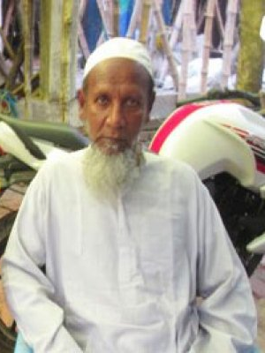
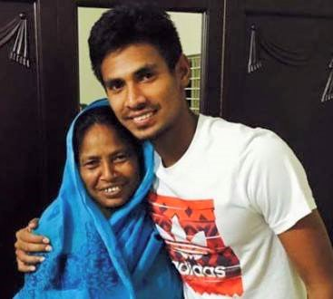
আজকের পাঠ
পিতামাতার প্রতি কর্তব্য
অধ্যায় – 4র্থ
পাঠ -০৫
পৃষ্ঠা - ৮৪ - ৮৫

Slide 5
শিখনফল
এই পাঠ শেষে শিক্ষার্থীরা----
সবচেয়ে আপন জন কে? তা বলতে পারবে ।
পিতামাতার প্রতি কর্তব্য সমূহ বর্ণনা করতে পারবে ।
Notes:
শিক্ষার্থীরা মনোযোগ সহকারে শিখনফল শুনবেন ।

Slide 6
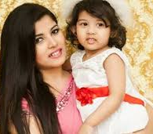
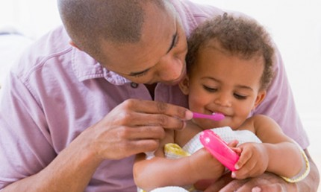
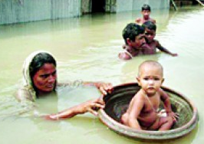
তাঁরা কেন আপনজন ?
তাঁরা আমাদেরকে গর্ভধারণ, লালন পালন করেছেন ।
তাঁদের জীবনের চেয়েও আমাদেরকে বেশি ভাল বাসেন ।
Notes:
স্লাইডে উল্লেখিত পয়েন্ট সমূহের উপরে শিক্ষক নিজস্ব ব্যাখ্যা দিয়ে শিক্ষার্থীদের বুঝিয়ে দিবেন ।

Slide 7
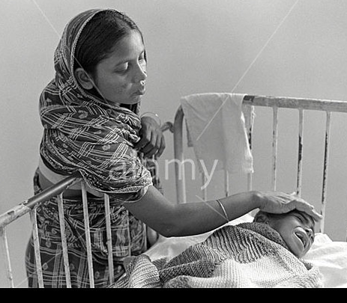
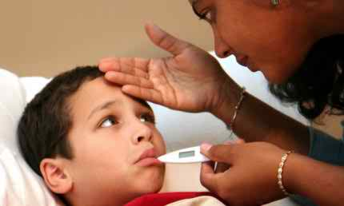
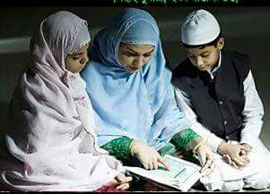
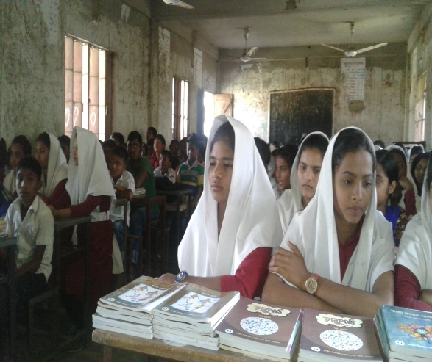
তাঁরা কেন আপনজন ?
অসুখ বিসুখে সেবা যত্ন করে থাকেন ।
সুশিক্ষার ব্যবস্থা করেছেন ।
Notes:
স্লাইডে উল্লেখিত পয়েন্ট সমূহের উপরে শিক্ষক নিজস্ব ব্যাখ্যা দিয়ে শিক্ষার্থীদের বুঝিয়ে দিবেন ।

Slide 8
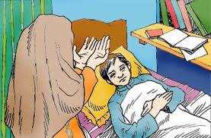
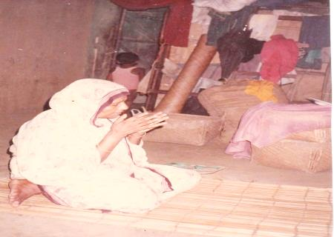
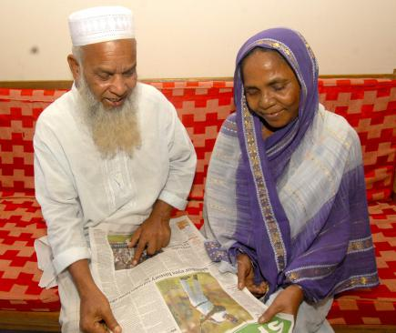
তাঁরা কেন আপনজন ?
তাঁরা সর্বদা আমাদের জন্য কল্যাণ কামনা করেন ।
তাঁরা আমাদের জন্য আল্লাহর সেরা দান ।
Notes:
স্লাইডে উল্লেখিত পয়েন্ট সমূহের উপরে শিক্ষক নিজস্ব ব্যাখ্যা দিয়ে শিক্ষার্থীদের বুঝিয়ে দিবেন ।

Slide 9
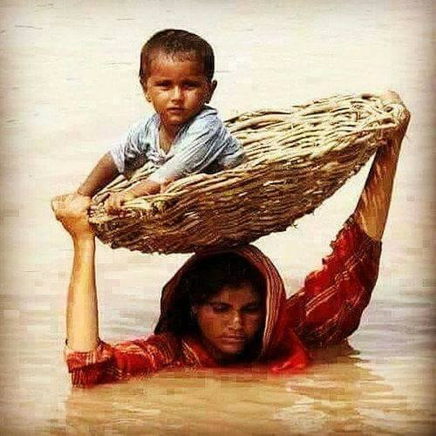
একক কাজ
পিতা মাতার অবদান সমুহ সংক্ষেপে লিখ ।
Notes:
একক কাজে সময় ২/৩ মিঃ দেয়া যেতে পারে । কাজ শিক্ষক নিজে তদারকী করবেন ।

Slide 10
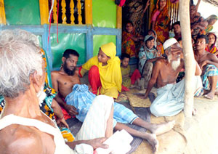
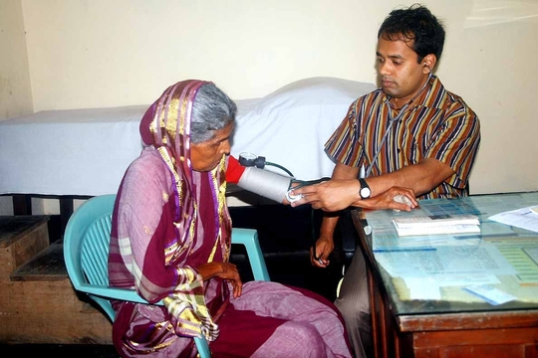
পিতামাতার প্রতি কর্তব্য
তাঁদের সাথে সদ্ব্যবহার ও সুন্দর আচরণ করা ।
তাদের সেবা যত্ন করা।
বৃদ্ধ অবস্থায় তাদের জন্য নিবিড় সেবা দান ।
তাঁদের আদেশ –নিষেধ পালনে সচেষ্ট থাকা ।
Notes:
স্লাইডে উল্লেখিত পয়েন্ট সমূহের উপরে শিক্ষক নিজস্ব ব্যাখ্যা দিয়ে শিক্ষার্থীদের বুঝিয়ে দিবেন ।

Slide 11
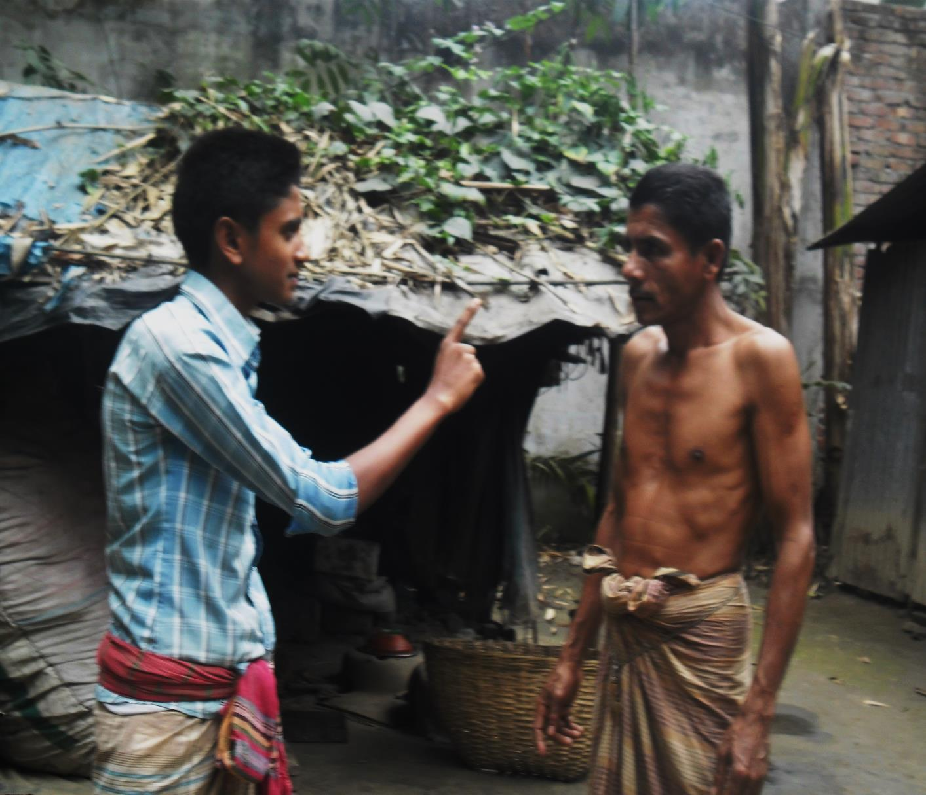
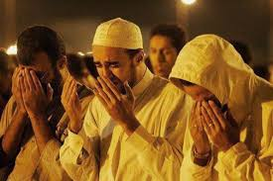
পিতামাতার প্রতি কর্তব্য
তাদের মনে কষ্ট আসে এরূপ আচরণ না করা ।
এ বিষয়ে একটি ভিডিও গান দেখব ।
তাঁদের ভরণ-পোষণের দায়িত্ব যথাযথ পালন করা।
সর্বদা তাঁদের জন্য কল্যাণ কামনা করা ।
Notes:
স্লাইডে উল্লেখিত পয়েন্ট সমূহের উপরে শিক্ষক নিজস্ব ব্যাখ্যা দিয়ে শিক্ষার্থীদের বুঝিয়ে দিবেন ।

Slide 12
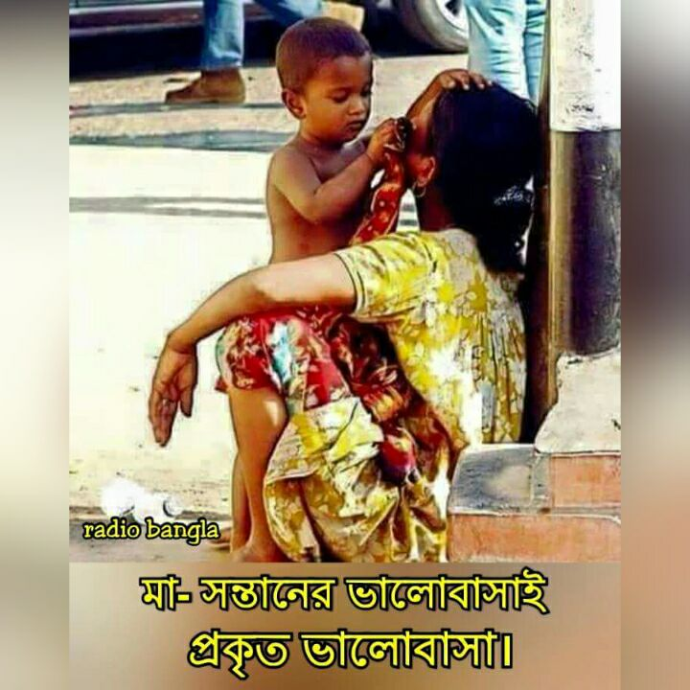
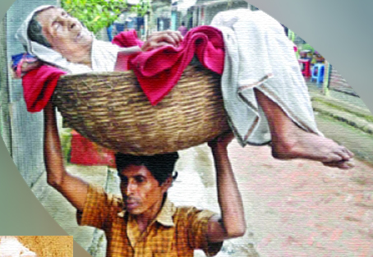
আল্লাহ তায়ালার বানী--
পিতামাতার আদেশ নিষেধ পালন করা এবং তাদের সেবা যত্ন করা সন্তানের জন্য ওয়াজিব । এ সম্পর্কে আল্লাহ তায়ালা বলেন-
অর্থ: ‘তোমার প্রতিপালক নির্দেশ দিয়েছেন যে, তোমরা তাকে ছাড়া অন্য কারও ইবাদত করবে না এবং পিতামাতার সাথে সর্বোত্তম আচরণ করবে।’ ( সূরা বনি ইসরাইল: ২৩)
Notes:
স্লাইডে প্রদর্শিত আয়াতের আলোকে শিক্ষক নিজে কিছু প্রাসঙ্গিক ব্যাখ্যা দিতে পারেন ।

Slide 13
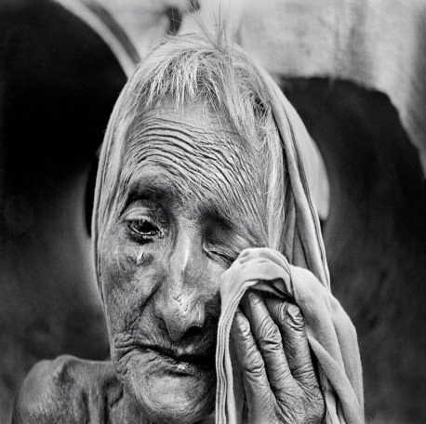
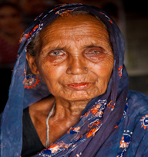
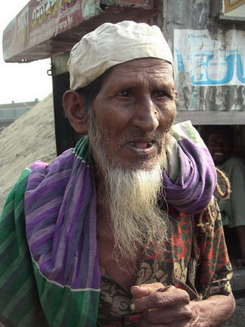
পিতামাতার প্রতি কর্তব্য
পিতামাতা বৃদ্ধ হলে তাদের আরও সেবা যত্ন করতে হবে, তাদের ধমক দেওয়া যাবে না। এ সম্পর্কে আল্লাহ তায়ালা বলেন-
অর্থ-‘যদি পিতামাতার একজন অথবা উভয়ে তোমার নিকট বার্ধক্যে উপনীত হন, তবে তাদের প্রতি তুমি বিরক্তিসূচক শব্দ 'উহ্' উচ্চারণ কর না এবং তাদেরকে ধমক দিও না। তাদের সাথে উত্তম সম্মানজনক ভাষায় কথা বলো ৷’ (বনি ইসরাইল, আয়াত-২৩)
Notes:
স্লাইডে প্রদর্শিত আয়াতের আলোকে শিক্ষক নিজে কিছু প্রাসঙ্গিক ব্যাখ্যা দিতে পারেন ।

Slide 14
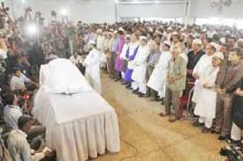
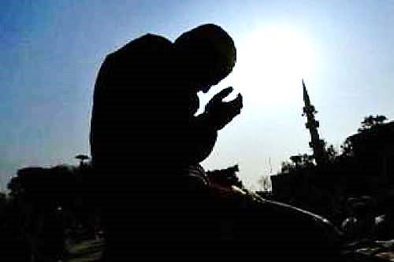
পিতামাতার প্রতি কর্তব্য
পিতামাতা মৃত্যু বরণ করলে তাদের জন্য দোয়া করতে হবে । এ সম্পর্কে আল্লাহ তায়ালা বলেন-
অর্থ: ‘হে আমার প্ৰতিপালক, তুমি আমার পিতামাতার প্রতি তেমনি সদয় হও। যেমনিভাবে তারা আমাকে শৈশবে আদর-যত্নে লালন পালন করেছেন ।’ (বনি ইসরাইল, আয়াত - ২8)
Notes:
স্লাইডে প্রদর্শিত আয়াতের আলোকে শিক্ষক নিজে কিছু প্রাসঙ্গিক ব্যাখ্যা দিতে পারেন ।

Slide 15
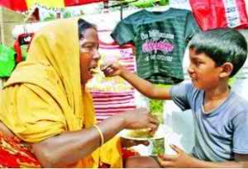
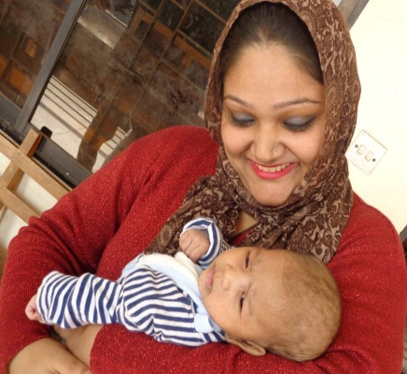
পিতামাতার প্রতি কর্তব্য
পিতামাতার ভরণ-পোষণ করা সন্তানের জন্য ওয়াজিব । এ সম্পর্কে আল্লাহ তায়ালা বলেন-
অর্থ: ‘বলুন তোমরা যে সম্পদ ব্যয় কর, তা তোমাদের পিতামাতা ও নিকটাত্মীয়দের জন্য ব্যয় করবে ।’ (সূরা ৰাকারা, আয়াত - ২১৫)

Slide 16
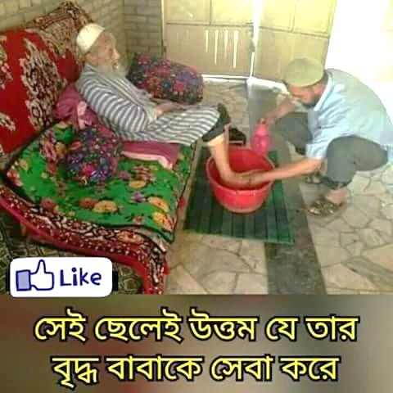
পিতামাতার প্রতি কর্তব্য
পিতামাতার প্রতি সৎ ব্যবহার করতে হবে, কারণ তাদের পায়ের নিচে সন্তানের বেহেশত। এ সম্পর্কে রাসূল (স) বলেছেন --
অর্থঃ ‘মায়ের পদতলে সন্তানের বেহেশত ৷’ (অ৷ত-তারগিব)
Notes:
স্লাইডে প্রদর্শিত হাদিদের আলোকে শিক্ষক নিজে কিছু প্রাসঙ্গিক ব্যাখ্যা দিতে পারেন ।

Slide 17
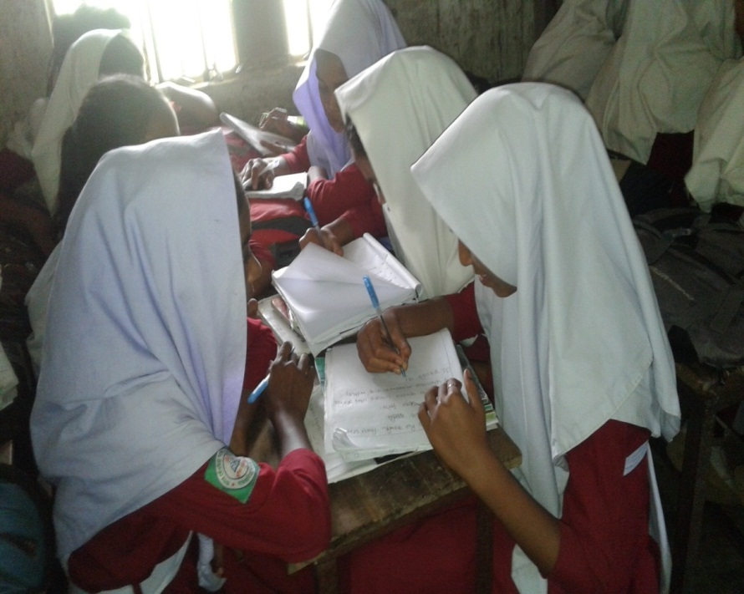
জোড়ায় কাজ
কোন কোন আচরণ দ্বারা পিতামাতা কষ্ট পায় তা উল্লেখ কর ।
Notes:
জোড়ায় কাজে সময় ২/৩ মিঃ দেয়া যেতে পারে । কাজ শিক্ষক নিজে তদারকী করবেন ।

Slide 18
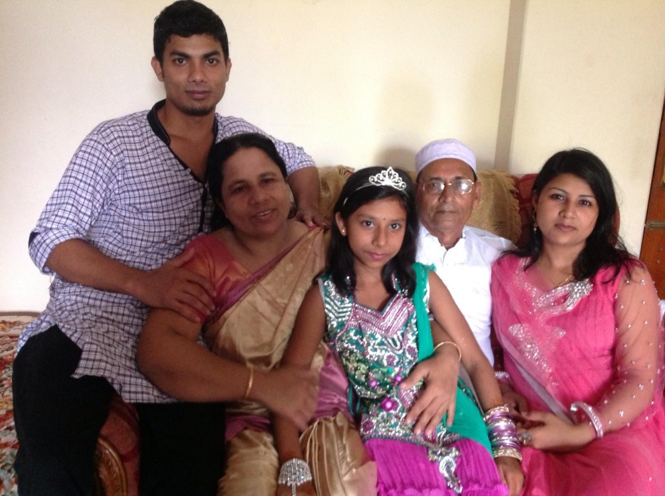
দলগত কাজ
আমরা কেন মাতাপিতার প্রতি সদয় হব ? পাঁচটি বাক্যে লিখ ।

Slide 19
মূল্যায়ন
আমাদের সবচেয়ে আপনজন কে ?
কাদের সবসময় খোঁজ নেয়া দরকার ?
পিতামাতার প্রতি আমাদের যত্নবান হওয়া উচিৎ কেন?
কাদের পদতলে সন্তানের জান্নাত ?
কী কী আচরণ দ্বারা পিতামাতা অসন্তুষ্ট হয় ?
Notes:
মূলায়ানের প্রশ্ন সূনির্দিষ্ট ভাবে শিক্ষার্থীদের থেকে করা যেতে পারে ।

Slide 20
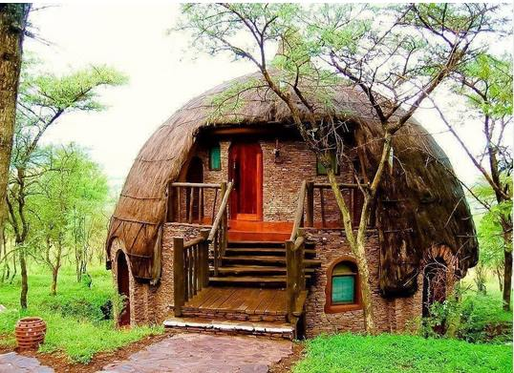
বাড়ির কাজ
পিতামাতার প্রতি কর্তব্য সমূহ বর্ণনা কর ।
Notes:
বাড়ির কাজ শিক্ষার্থীদেরকে নিজ নিজ খাতায় লিখতে বলবেন ।

Slide 21
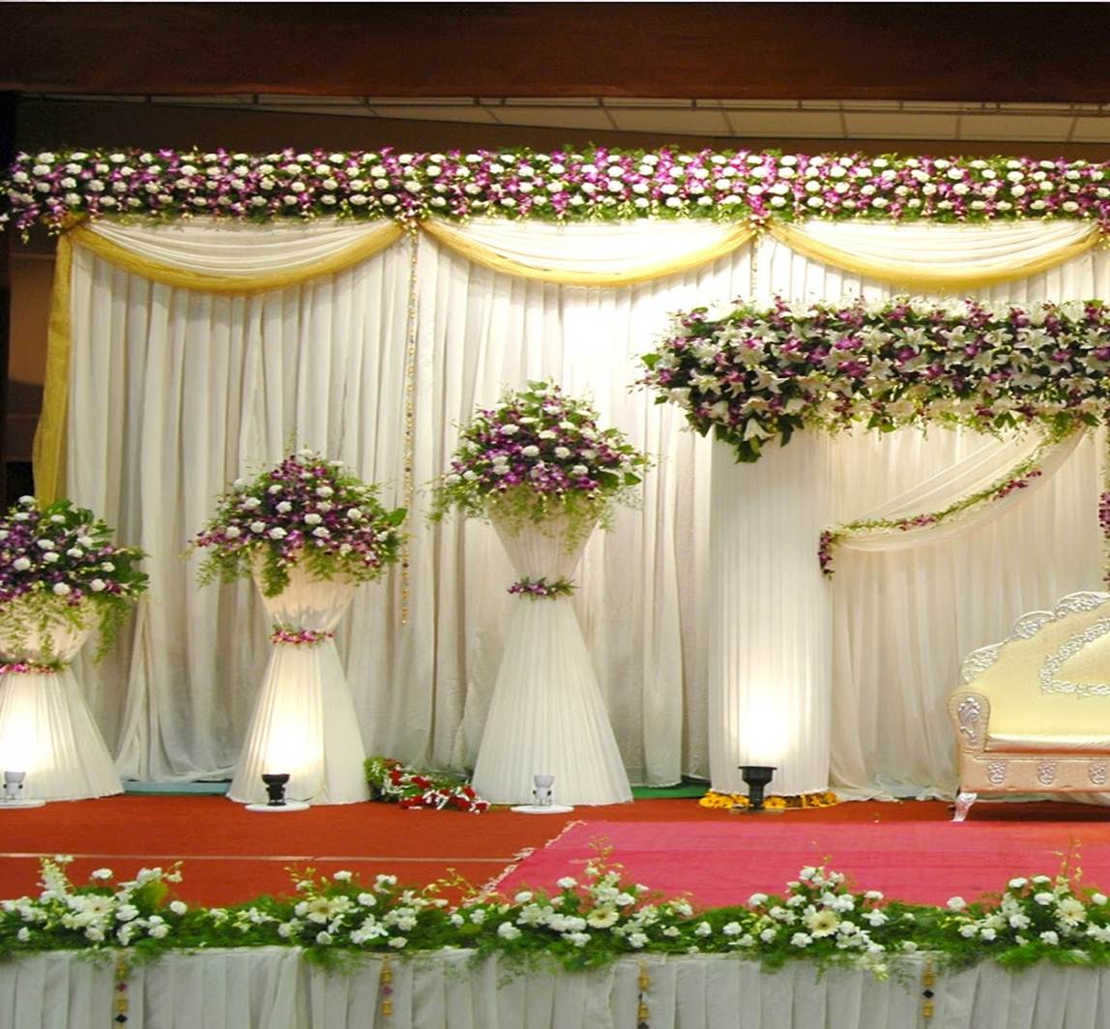
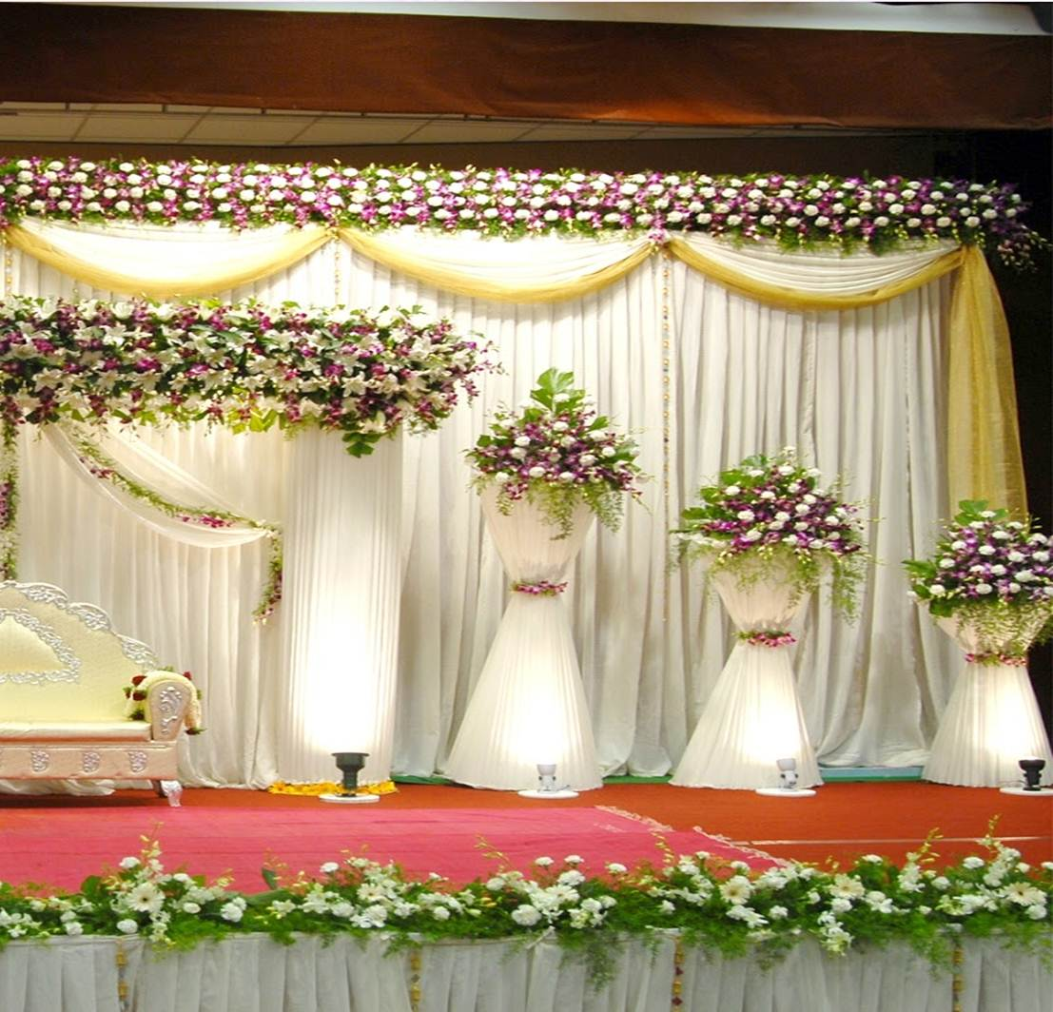
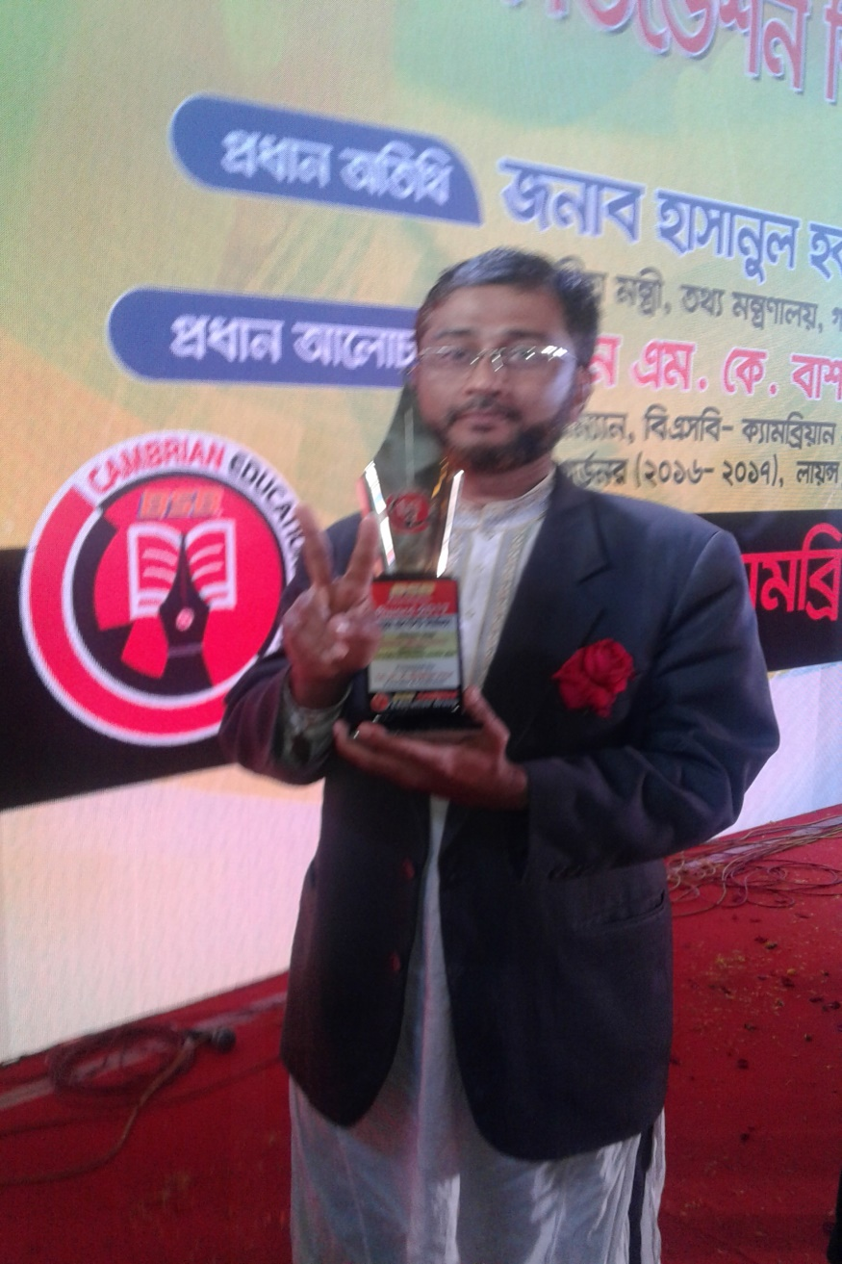
সকলকে ধন্যবাদ
Notes:
শিক্ষক শিক্ষার্থীদের ধন্যবাদ জানিয়ে শ্রেণিকক্ষ ত্যাগ করবেন।

